Slide 1
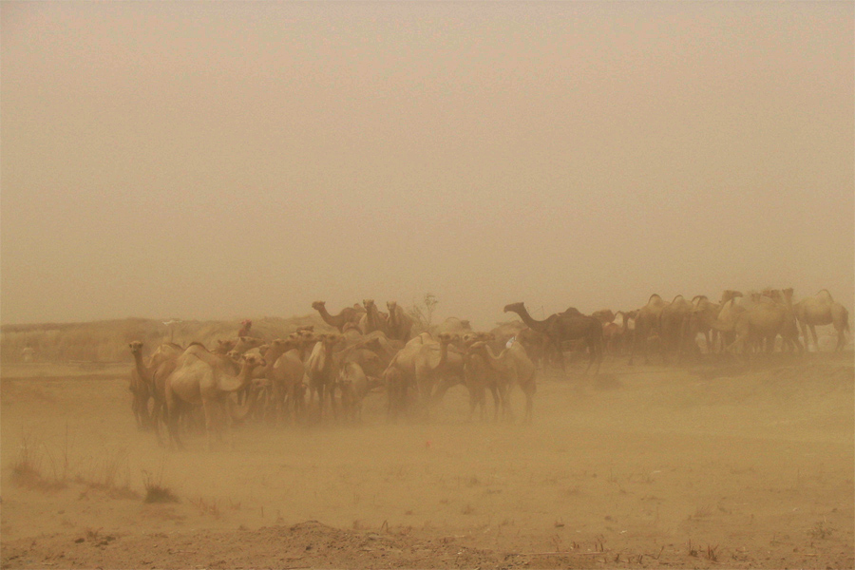
Sunu Tasarımı
Prof. Dr. Hüner Şencan
İstanbul Ticaret Üniversitesi

Slide 2
Kapak sayfası
Kapak sayfası ve son sayfada aynı tasarım kullanılır. Bu sayfalar diğer sayfalardan bir ölçüde farklıdır.
Kapak sayfası, dinlendirme sayfaları, ayraç sayfaları ve metin sayfaları arasında akrabalık olması gerekir. İlgisiz tasarımlar kapak veya ayraç sayfası olarak kullanılmaz.
İlişkililik renk, tasarım ve düzenleme açısından olmalıdır.

Slide 3
Dinlendirme sayfaları
Kapağı takip eden her 6 sayfadan sonra farklı, fakat ilgili başka bir tasarımdan yararlanılır.
Bunlar izleyicileri görsel olarak dinlendirir.
Her yedinci sayfada dinlendirme tasarımı kullanılır.
Dinlendirme sayfaları üçüncü tasarımdır.
Tasarım farklılığı okuyucuyu dinlendirir, monotonluğu kırar ve ilgiyi canlı tutar.

Slide 4
Arka zemin
Arka zemin size ait olmalı. PP’nin hazır şablonlarını kullanmayınız. İnternetten bulabilirsiniz.
Background yazınız ve bir arka plan resmi seçiniz.
Print screen yapıp bu resmi Paint programına yapıştırınız. Resmin kenarlarını keserek Jpeg olarak kaydediniz.
Power point te boş bir sunu açınız.
İlk sayfanın üzerine gelerek sağ tuşa tıklayınız ve resim dolgusu olarak az önce sakladığınız resmi seçiniz.
Bu resmi slaytların tümüne uygulayınız.

Slide 5
Metin sınırları
PP’nin metin sınırlarını asla genişletmeyiniz, uzatmayınız.
Resimleri yazıları, fotoğrafları metin sınırları dışına taşırmayınız.
Metin sınırlarıyla oynamayınız.

Slide 6
Yazı büyüklüğü
Slayt başlığında her zaman 44 punto kullanınız. Cümle sığmıyor diye küçültmeyiniz. Cümlenizi gözden geçiriniz veya cümlenizi yarım bırakınız.
Metin bölümünde 28 punto yazı büyüklüğünü kullanınız. Bu punto büyüklüğünü değiştirmeyiniz.
Bir alt kademede 24 punto büyüklüğüyle çalışınız ve bu punto büyüklüğünü değiştirmeyiniz.
Üçüncü alt kademeye inmeyiniz.
Yazı büyüklüğünü ekranla değil perde görünürlüğü ile değerlendiriniz.

Slide 7
Slayt başlıkları
Slayt başlıkları cümle biçiminde yazılır. Onları başlık biçiminde yazmaya gerek yoktur.
Önemli olan slaytların hızla hazırlanması ve içeriğinin belli bir sisteme sahip olmasıdır.

Slide 8
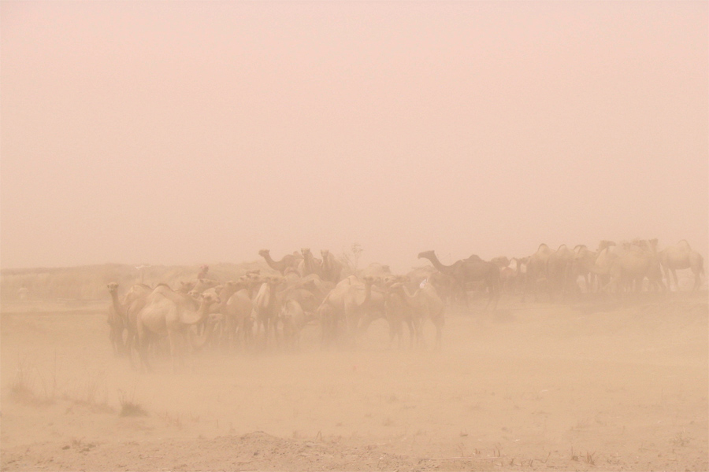
Koyu siyah biçim
Slaytlarda başlıklar dahil koyu siyah biçimi kullanmaya gerek yoktur.
Koyu siyah biçim gözü ve okuyucuyu yorar.
Metin içinde de koyu siyah biçim kullanılmaz.
Önemli görülen noktalar tırnak işareti içinde veya italik biçimiyle gösterilir.

Slide 9
Hizalama
Her zaman sola dayalı yazınız. Ortalı biçimi kullanmayınız.
Kimisi sola, kimisi sağa dayalı yazmayınız. Bir standart gidiniz.

Slide 10
Slaytlarda konu
Slaytlarda konulu gidiniz. Bir slayta birden fazla konu yüklemeyiniz.
Bir konu birden fazla slaytta devam edebilir. O zaman başlığın yanında -1 -2 -3 şeklinde numaralar kullanınız.
Fakat bu şekildeki numaralı salytları fazla uzatmayınız.
Numaralı en çok 3 slayt kullanınız.

Slide 11
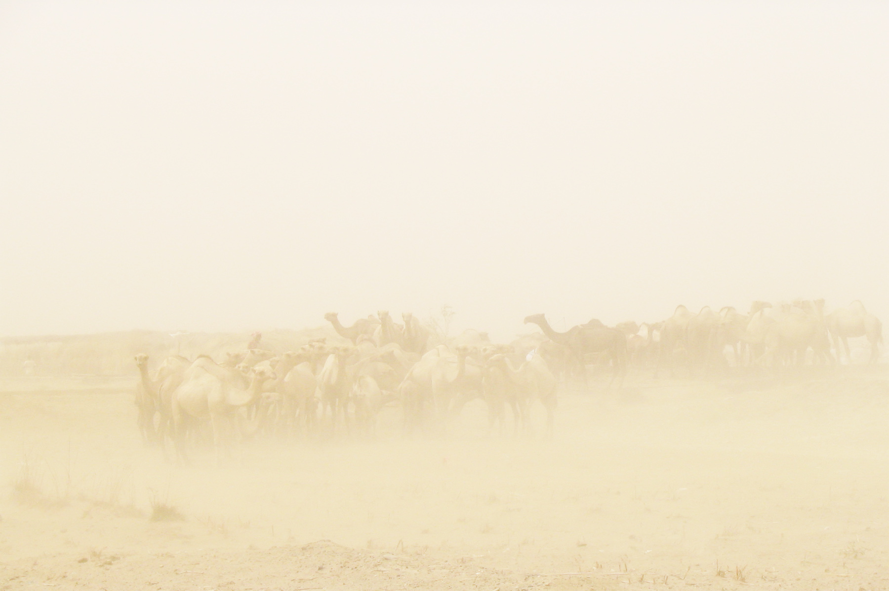
Metin yazımı
İçerikte metinler ya başlıklar halindedir veya kısa cümleler halindedir.
Kurulacak bir cümle çok gerekiyorsa en çok iki buçuk satır uzunluğunda olabilir. Uzun satırların yazımından kaçınılır. Çünkü anlaşılmayı zorlaştırır.
İçerikte madde sayısı altı veya yeddi maddedir. Daha fazla madde yazılmaz.
Maddeler sığsın diye yazı boyutu küçültülmez. Metin sınırları genişletilmez.
Maddelerde nokta imi kullanılır. Rakam kullanılmaz.

Slide 12
Renk kullanımı
Seminer ve tez için hazırlanan sunularda yazı için tek renk kullanılır ve o da siyahtır.
Sunular alacalı bulacalı yazılmaz.
Sade, asil, temiz ve pürüzsüz bir görünüme sahip olması esastır.

Slide 13
Çerçeve kullanmak
Slaytlarda başlık alanı ve metin alanı için çerçeve çizgileri gösterilmez.
Sadece tablolar çizgiyle gösterilir.
Hazır şablonlar kullanılıyorsa bunların çizgileri gizli hale getirilir.

Slide 14
Bölüm geçişleri
Önemli bölüm geçişlerinde «ayraç sayfaları» kullanılır.
Ayraç sayfası dördüncü farklı tasarımdır.
Ayraç sayfaları da kapak ve içerik sayfalarıyla tasarım akrabalğına sahip olarak hazırlanır.

Slide 15
İçindekiler tablosu
Kapaktan sonra gelen ikinci slaytta içindekiler tablosu düzenlenir.
Bu tabloda iki düzeyli başlık sistemi kullanılarak slaytların başlıkları hakkında genel bir bilgi verilir.
Bütün başlıkları yazmaya gerek yoktur.

Slide 16
Slaytlara numara verme
Slaytlara kapsam sayfa numarası verilir.
Böylece slaytların tamamının kaç slayt olduğu hakkında izleyiciler bilgilendirilmiş olur.
Kapsam sayfa numaraları şu şekilde gösterilir: 3/52

Slide 17
Alt bilgi
Slaytları hazırlayan kişi alt bilgi bölümüne kendi adını yazabilir.
Ancak bu yazımların büyük olmaması ve göze batmaması esastır.

Slide 18
İlginize teşekkür ederiz.

